Slide 1


Admission Analytics
Integrantes
Esteban Rojas
David Rubio
Antonio Vega
Profesor: Mauricio Figueroa

Slide 2
Tabla de Contenidos
1 | Contexto
2 | Problema
3 | Necesidad
4 | Solución
5 | Historia de Usuarios
6 | Product Backlog
7 | Arquitectura
8 | Modelo de Datos
9 | Metodología
10 | Evidencias
11 | Roles
12 | Cronograma
13 | Kanban
14 | Presupuesto
15 | Iteración por Sprint
16 | Demo
17 | Conclusión
15.1 | Resumen Sprint
15.2 | Sprint Backlog
15.3 | Burndown Chart
15.4 | Impediment Log
15.5 | Acta Review

Slide 3

CAPSTONE 2025 - ADMISSION ANALYTICS
Contexto
Duoc UC es una institución con más de 50 años de historia en la Educación Técnico Profesional, con acreditación institucional máxima por 7 años.
9 escuelas y más de 70 carreras vigentes.
18 sedes en la Región Metropolitana, Valparaíso, Biobío, La Araucanía y Los Lagos.

Slide 4

CAPSTONE 2025 - ADMISSION ANALYTICS
Problema
De 2017 (20,3%) a 2023 (17,1%) → caída de 3,2 puntos porcentuales en matriculas.
Esto representa aproximadamente una baja del 15,7 % en su participación de matrículas en la región.
Duoc UC muestra una tendencia a la baja sostenida desde 2017 hasta 2023, con una leve recuperación en 2024. En números relativos, perdió más de 3 puntos de participación en el mercado regional de matrículas en menos de 7 años.
Perdida de matriculas en 7 años para la región de Valparaíso
*Información basada en los datos abiertos del Mineduc

Slide 5
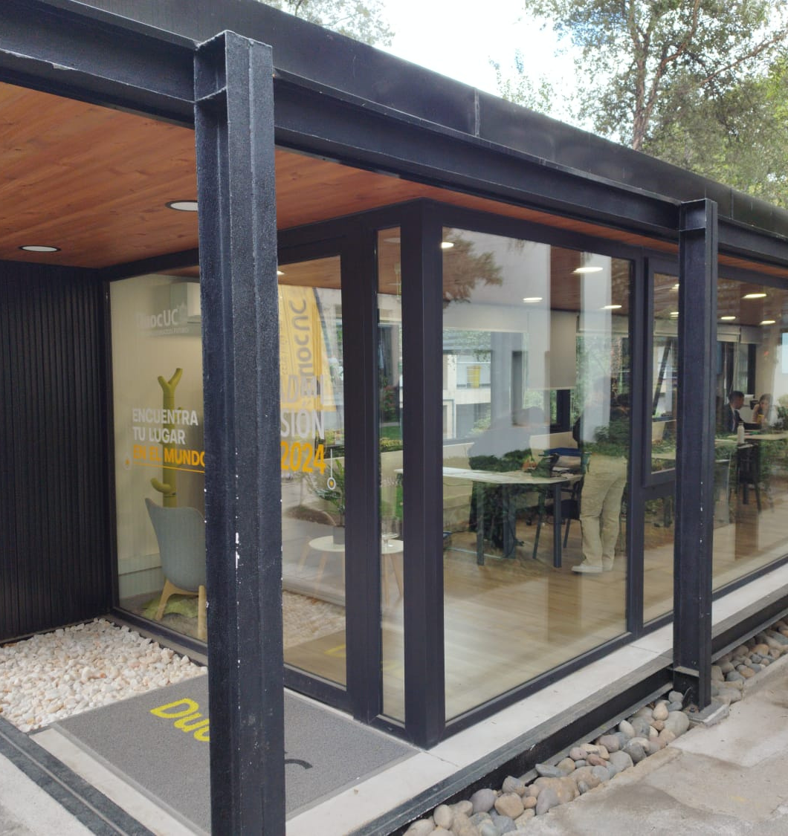
CAPSTONE 2025 - ADMISSION ANALYTICS
Necesidad
El instituto profesional Duoc UC enfrenta una alta competencia por captar estudiantes.
En este escenario, el área de admisión requiere información confiable y actualizada que le permita diseñar estrategias efectivas de captación.

Slide 6

CAPSTONE 2025 - ADMISSION ANALYTICS
Solución
PLATAFORMA WEB QUE CUENTE CON:
INTEGRACIÓN DE DATOS:
Unificación y procesamiento de información abierta del Mineduc en un repositorio central.
GESTIÓN DE INFORMACIÓN
Limpieza, transformación y almacenamiento en un Data Warehouse accesible y confiable.
ANÁLISIS ESTRATÉGICO
Dashboards interactivos con indicadores clave que apoyan decisiones de admisión y captación.

Slide 7
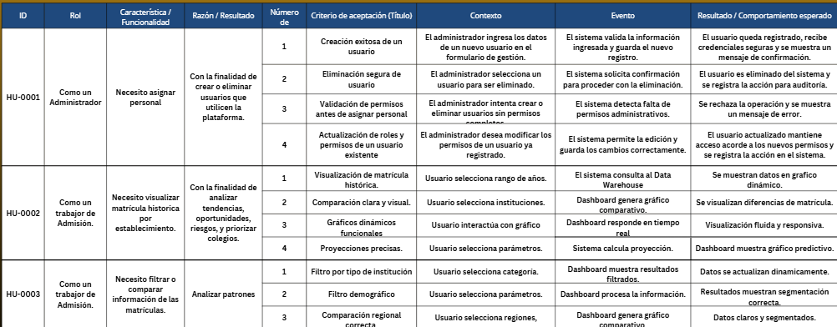
CAPSTONE 2025 - ADMISSION ANALYTICS
Historias de Usuario

Slide 8
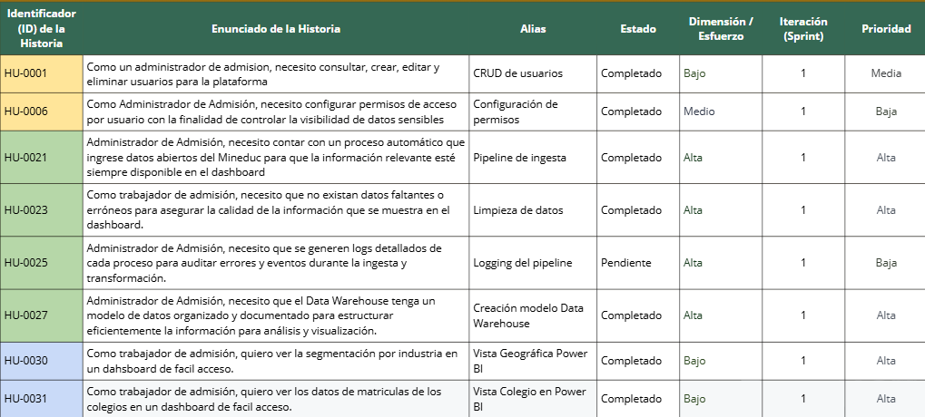
CAPSTONE 2025 - ADMISSION ANALYTICS
Product Backlog

Slide 9
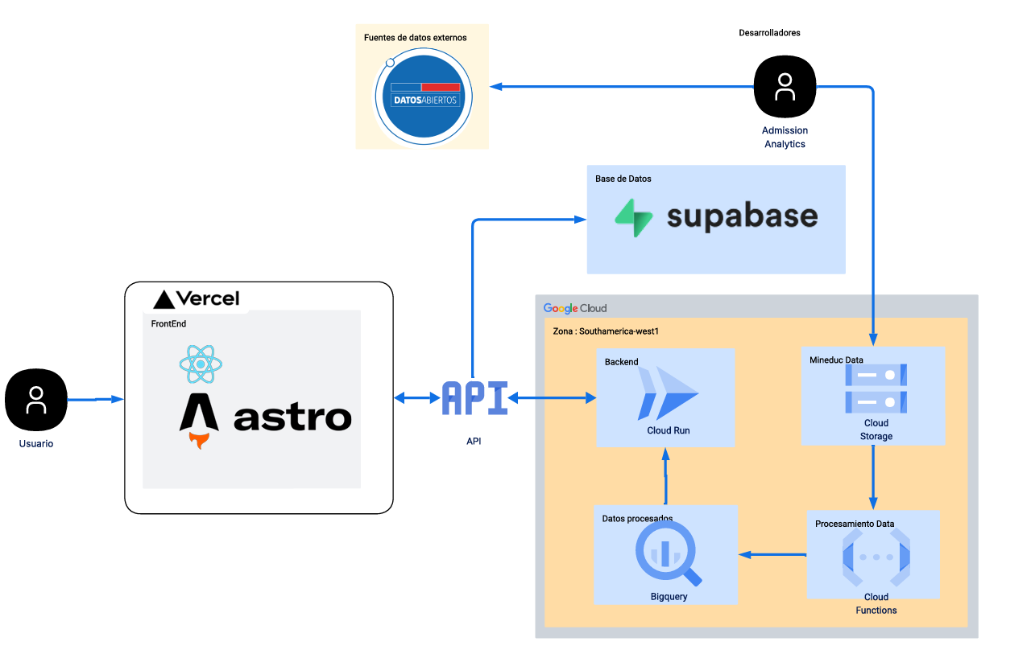
CAPSTONE 2025 - ADMISSION ANALYTICS
Arquitectura

Slide 10
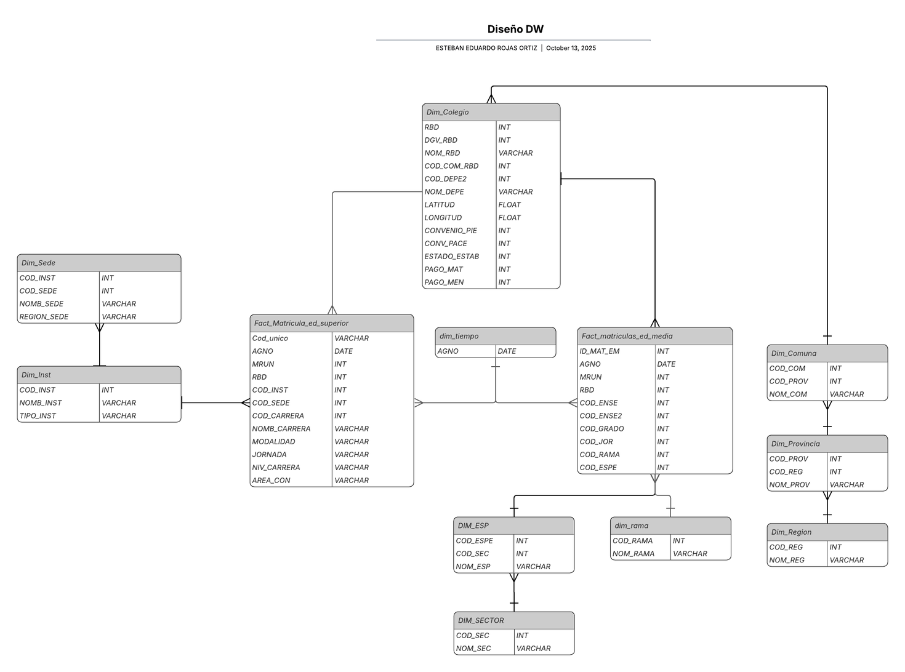
CAPSTONE 2025 - ADMISSION ANALYTICS
Modelo de Datos
Modelo Constelación

Slide 11
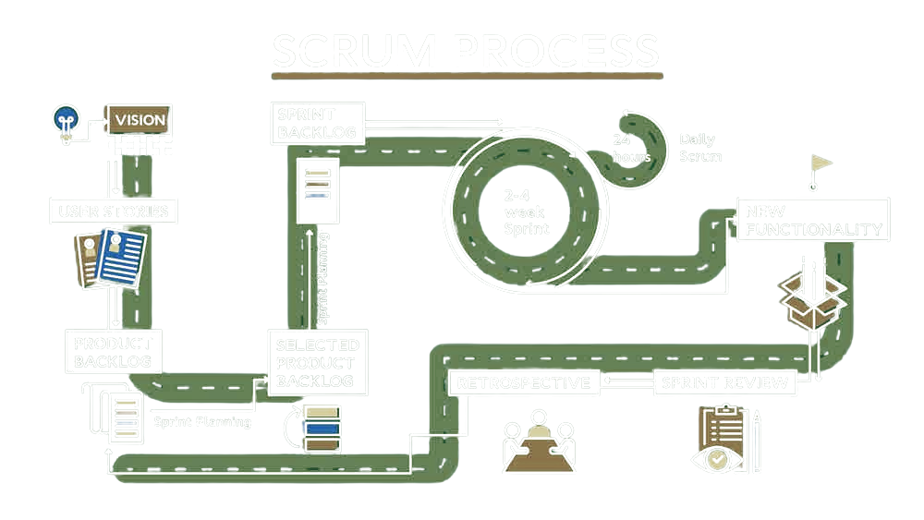
CAPSTONE 2025 - ADMISSION ANALYTICS
Metodología escogida
Permite avances iterativos e incrementales, ajustando el proyecto según el progreso.
Favorece la gestión del tiempo en un contexto con plazos limitados.
Facilita la entrega de valor temprano, mostrando prototipos funcionales rápidamente.
Refuerza el trabajo colaborativo, esencial en proyectos en equipo.

Slide 12
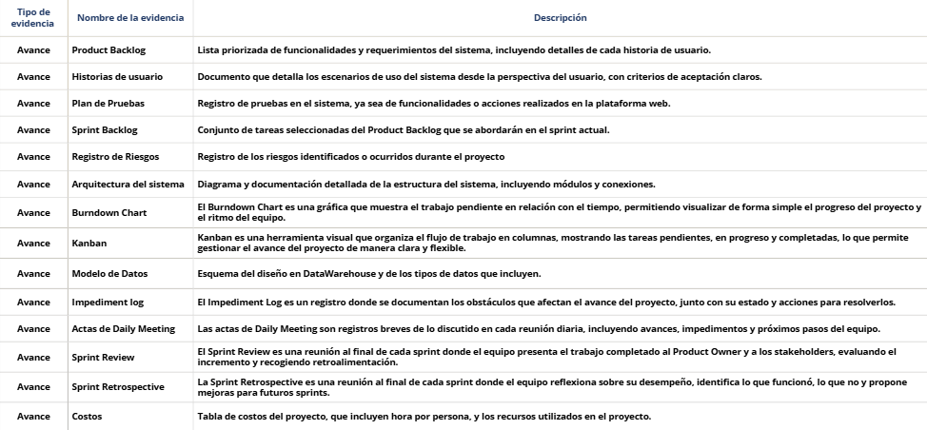
CAPSTONE 2025 - ADMISSION ANALYTICS
Evidencias

Slide 13



CAPSTONE 2025 - ADMISSION ANALYTICS
Roles
SCRUM MASTER
PRODUCT OWNER
SCRUM TEAM
Esteban Rojas
David Rubio
Antonio Vega

Slide 14
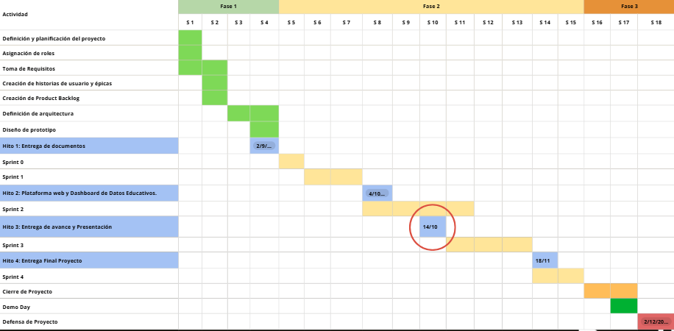
CAPSTONE 2025 - ADMISSION ANALYTICS
Cronograma

Slide 15
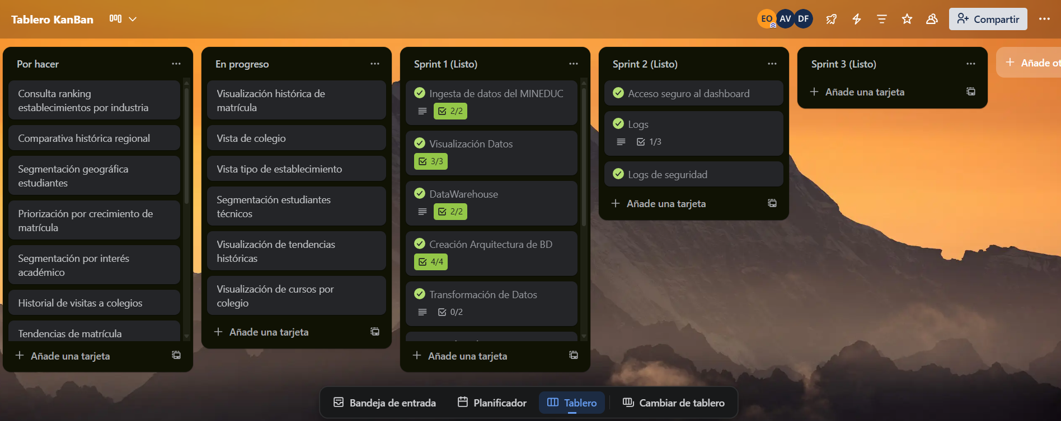
CAPSTONE 2025 - ADMISSION ANALYTICS
Kanban

Slide 16
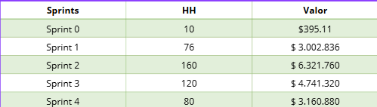
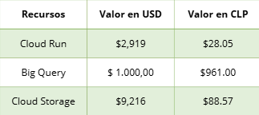

CAPSTONE 2025 - ADMISSION ANALYTICS
Presupuesto

Slide 17
Iteración Sprint 0

Slide 18

CAPSTONE 2025 - ADMISSION ANALYTICS
Resumen Sprint 0
Duración
Evidencias
1 SEMANA
BURNDOWN CHART
SPRINT RETROSPECTIVE
DAILY MEETING
Tareas
PREPARACIÓN PROYECTO EN GOOGLE CLOUD PLATAFORM
PREPARACIÓN AMBIENTE SUPABASE
REUNIR PLANTILLAS DE DOCUMENTOS

Slide 19
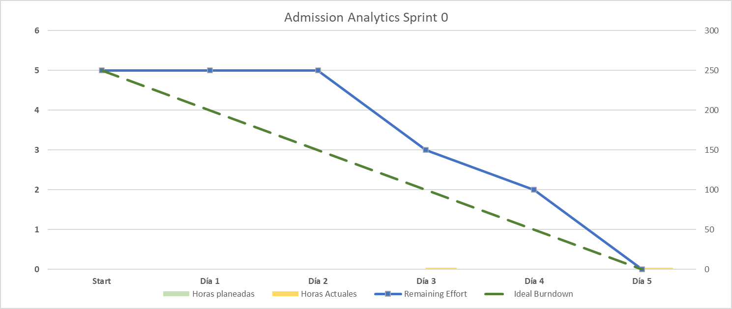
CAPSTONE 2025 - ADMISSION ANALYTICS
Burndown Chart

Slide 20
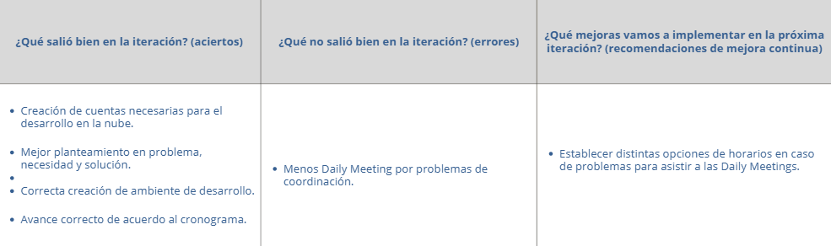
CAPSTONE 2025 - ADMISSION ANALYTICS
Sprint Retrospective

Slide 21
Iteración Sprint 1

Slide 22
CAPSTONE 2025 - ADMISSION ANALYTICS
Resumen Sprint 1
Duración
Evidencias
BURNDOWN CHART
SPRINT RETROSPECTIVE
DAILY MEETING
2 SEMANAS
PLAN DE PRUEBAS
IMPEDIMENT LOG
SPRINT REVIEW
SPRINT BACKLOG
Tareas
CRUD DE USUARIO
CONFIGURACIÓN DE PERMISOS
PIPELINE DE INGESTA
VISTA GEOGRÁFICA POWER BI
LIMPIEZA DE DATOS
LOGS PIPELINE
CREACIÓN MODELO DATA WAREHOUSE
VISTA COLEGIO EN POWER BI

Slide 23
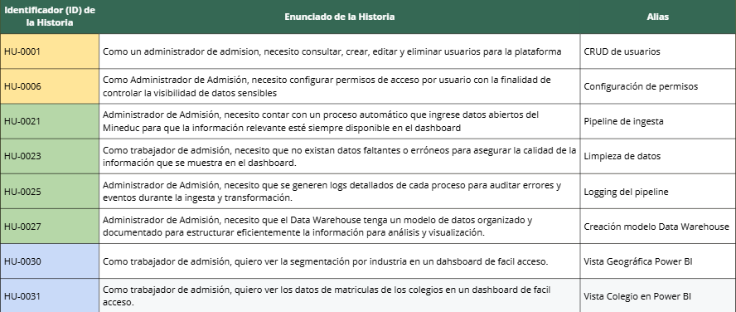
CAPSTONE 2025 - ADMISSION ANALYTICS
Sprint Backlog

Slide 24
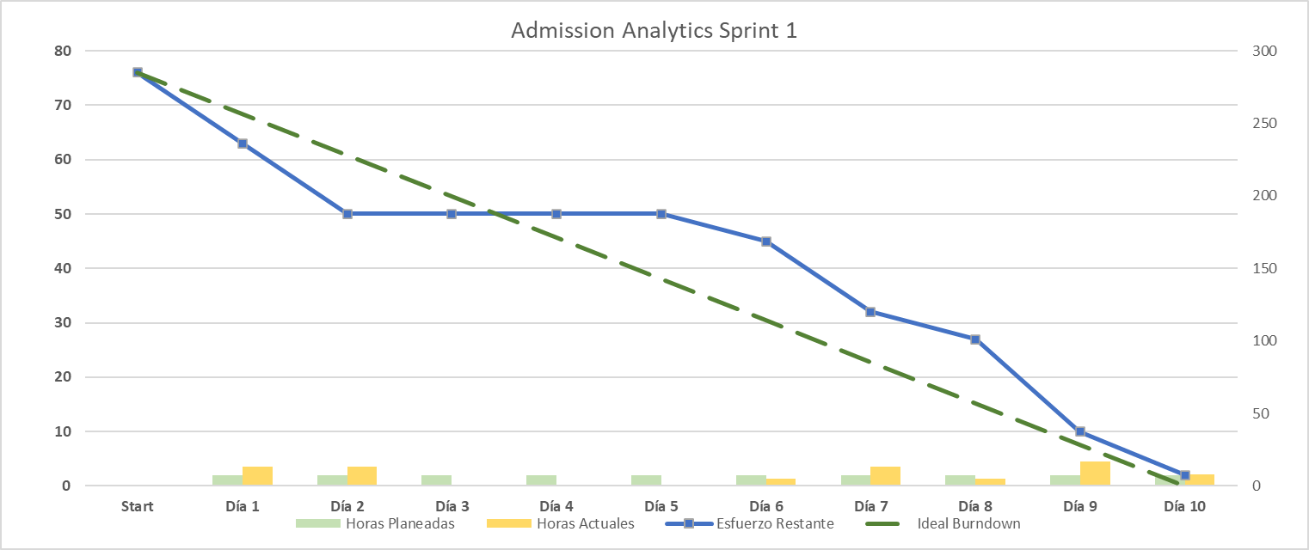
CAPSTONE 2025 - ADMISSION ANALYTICS
Burndown Chart

Slide 25
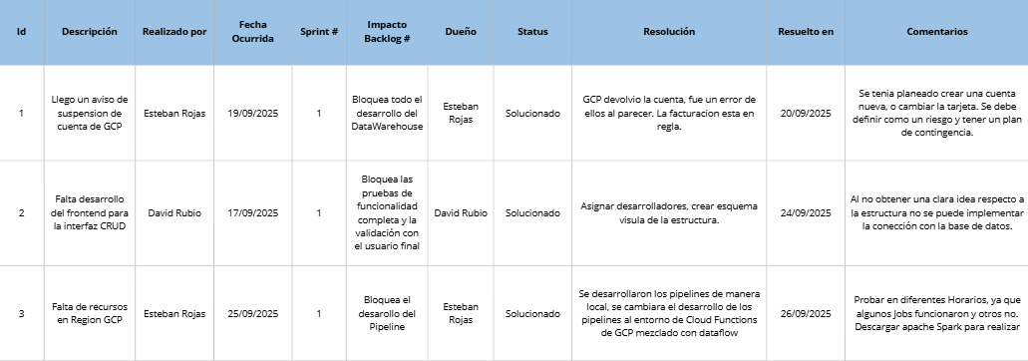
CAPSTONE 2025 - ADMISSION ANALYTICS
Impediment Log

Slide 26
CAPSTONE 2025 - ADMISSION ANALYTICS
Sprint Review
OBJETIVOS DEL SPRINT
- DISEÑAR UN REPOSITORIO ÚNICO DE INFORMACIÓN QUE PERMITA AL ÁREA DE ADMISIÓN CONSULTAR DATOS RELEVANTES DE MANERA EFICIENTE Y EN TIEMPO REAL.
FEEDBACK DEL PRODUCT OWNER
POSITIVO: LA VISTA DEL COLEGIO, ME GUSTA QUE TENGA EL MAPA DEL SECTOR PARA MAS CLARIDAD AL MOMENTO DE PLANIFICAR EL VIAJE.
MÉTRICAS DEL SPRINT
HISTORIAS PLANIFICADAS: 9
HISTORIAS COMPLETADAS: 8
A MEJORAR: NADA POR EL MOMENTO.

Slide 27
Iteración Sprint 2

Slide 28
CAPSTONE 2025 - ADMISSION ANALYTICS
Resumen Sprint 2
Duración
Evidencias
BURNDOWN CHART
SPRINT RETROSPECTIVE
DAILY MEETING
4 SEMANAS
IMPEDIMENT LOG
SPRINT REVIEW
SPRINT BACKLOG
Tareas
ACCESO SEGURO AL DASHBOARD
VISUALIZACIÓN DE TENDENCIAS HISTÓRICAS
VISTA TIPO DE ESTABLECIMIENTO
SEGMENTACIÓN ESTUDIANTES TÉCNICOS
SEGMENTACIÓN GEOGRÁFICA ESTUDIANTES
VISTA UNIFICADA DE COLEGIO
VISTA SEGMENTACIÓN POR INDUSTRIA
HISTORIAL DE VISITAS A COLEGIOS

Slide 29
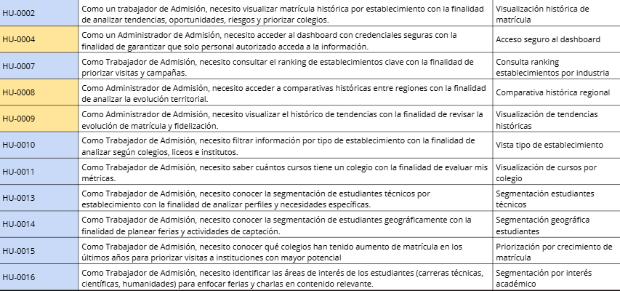
CAPSTONE 2025 - ADMISSION ANALYTICS
Sprint Backlog

Slide 30
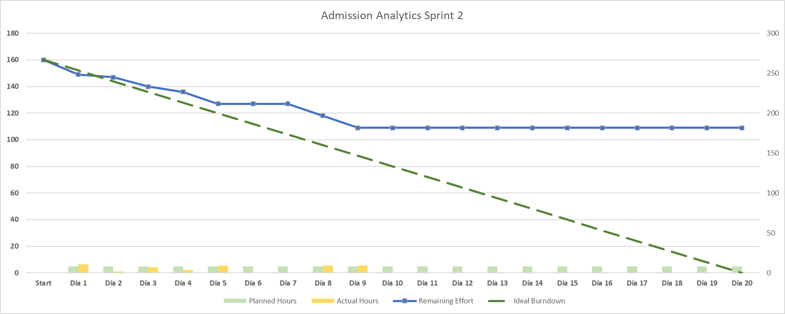
CAPSTONE 2025 - ADMISSION ANALYTICS
Burndown Chart

Slide 31
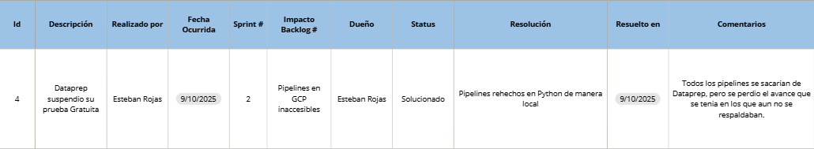
CAPSTONE 2025 - ADMISSION ANALYTICS
Impediment Log

Slide 32
Demostración

Slide 33






CONCLUSIONES
EL trabajo colaborativo siempre puede más, ¿Cruzar fronteras?, no hay problemas, mientras exista la comunicación
Herramientas como Trello y discord nos ayudan a llevar una trazabilidad de las daily meetings y hacen mas facil el trabajo en equipo.
En ultima instancia, la transformacion digital solo tiene sentido si entendemos las necesidades del cliente.

Slide 34
MUCHAS GRACIAS

